Slide 1



유기 동물 입양 및 개인 반려 동물 분양 매칭 사이트
조장 : 전준하
조원 : 손선영, 김진혁, 송가영, 최동혁
발표 : 2023.07.12.

Slide 2
INDEX.
INTRO. 팀원 소개 & 역할 분담, 사이트 개요 및 주제 선정의 이유
SKILLS. 개발 기간, 개발 환경, 사용 기술, 활용한 오픈 API
ARCHET. 테이블 설계 및 구현 기능
DEMO. 시연
GIT. 깃허브 주소
Q&A. 질의 응답

Slide 3
INTRO. 팀원 소개 & 역할 분담, 사이트 개요 및 주제 선정의 이유

Slide 4
SKILLS. 개발 기간, 개발 환경, 사용 기술, 활용한 오픈 API

Slide 5
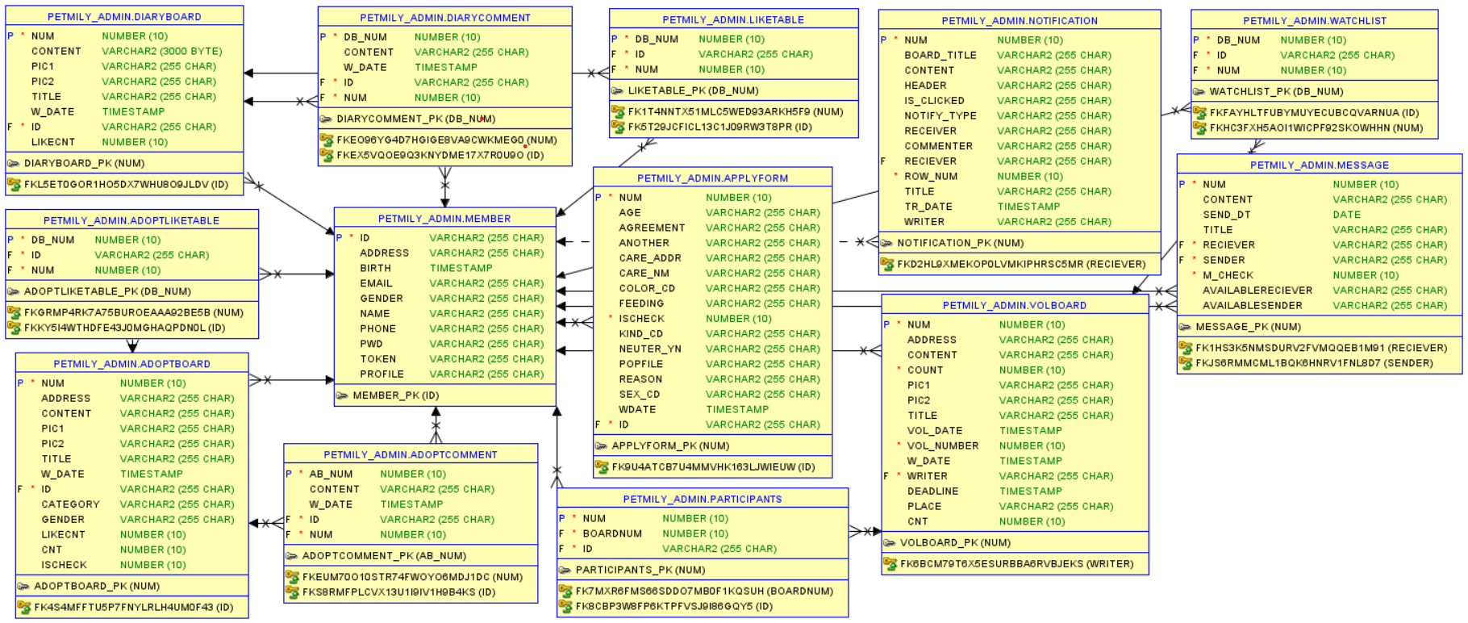
ARCHET. 테이블 설계 및 구현 기능

Slide 6






ARCHET. 테이블 설계 및 구현 기능
가입,수정,탈퇴,마이페이지
아이디,비밀번호찾기
쪽지보내기,답장,삭제
게시판,쪽지알람
유기동물,관련병원
API사용
게시판작성,수정삭제
추천,댓글,페이징
그래프,날씨,지도
API사용

Slide 7
DEMO. 시연

Slide 8
GIT. 깃허브 주소

Slide 9
Q&A. 질의 응답

Slide 10



